Slide 1

Проект
«Городские остановки – зона комфорта»
Авторы проекта: Волонтёрский отряд «Память»

Slide 2
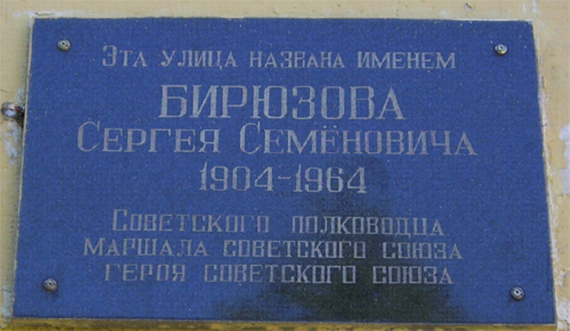
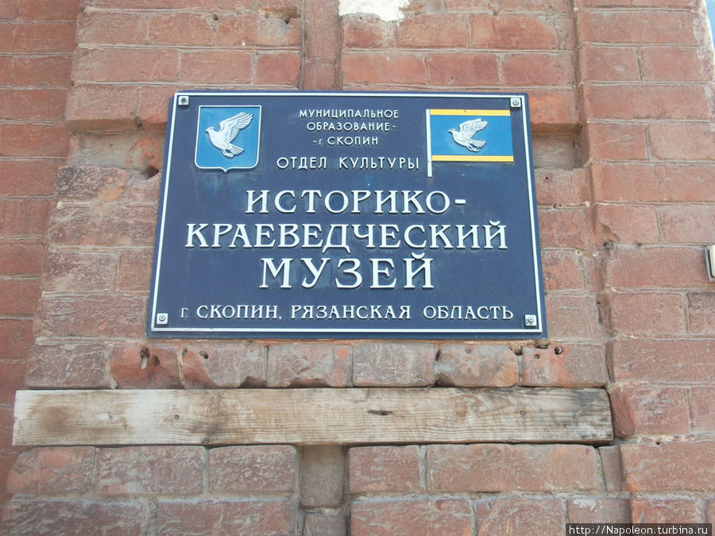

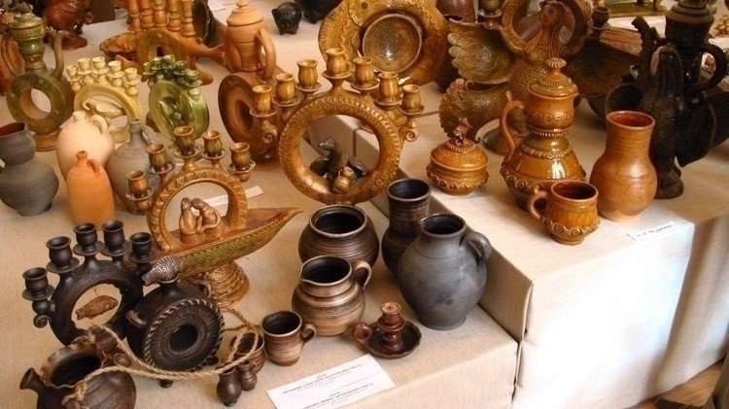
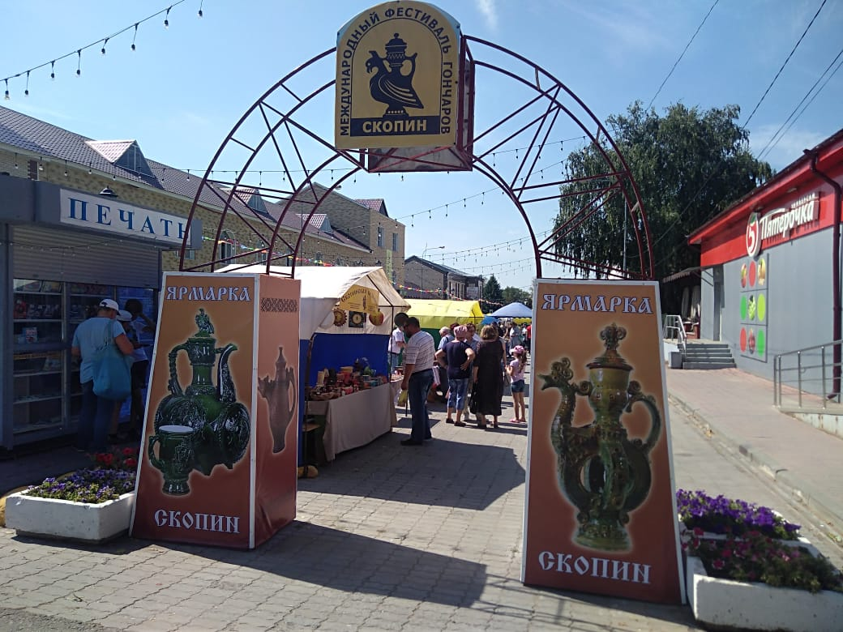

Slide 3
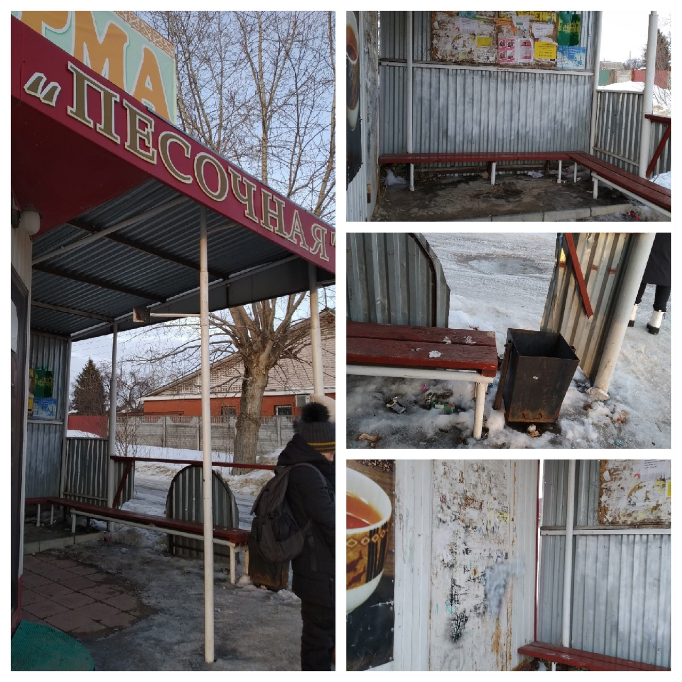
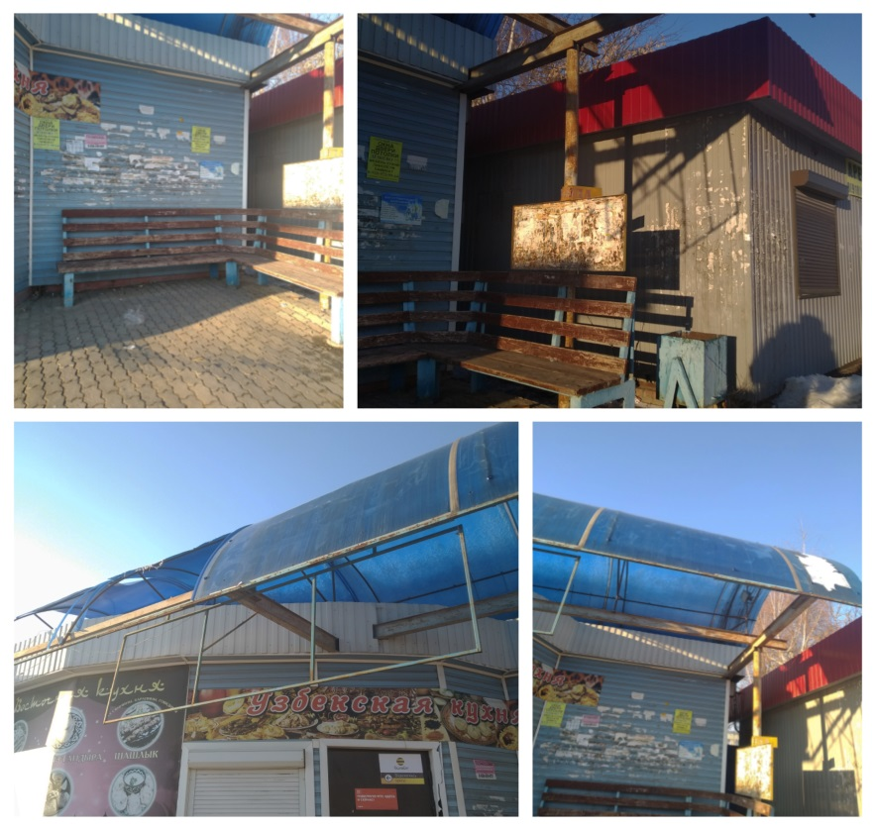
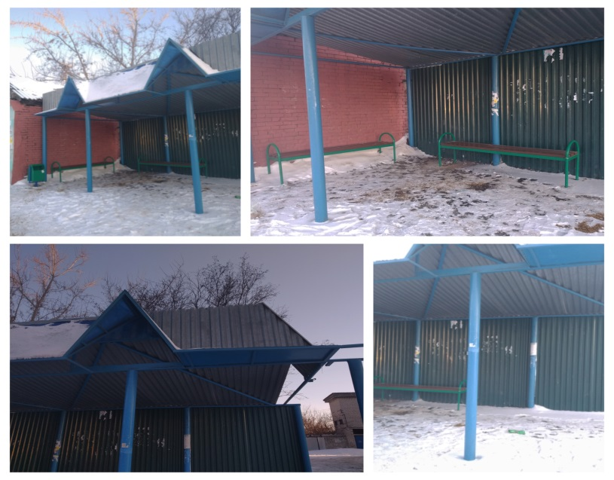

Slide 4
Проблема:
Проблема заключается не только в том, что остановки находятся в ненадлежащем состоянии, но и в том, что очень многие не знают историю родного города. А тематическая остановка даст импульс к знакомству с историей родного края.
Цель:
В период 2021 – 2022 года силами волонтёров и общественности установить в городе 3 тематические остановки с целью сохранения истории и привлечения туристов.
Задачи:
Собрать группу единомышленников;
Подключить общественность в лице молодёжной городской администрации;
Найти исполнителей заказа;
Разработать дизайн;
Составить смету расходов.

Slide 5
Встреча с начальником отдела культуры и туризма Ретюнской М.Е.
Создание инициативной группы, распределение обязанностей
Встречи с почётными гражданами города или их родственниками
Классные часы , собрания, интенсивы
Статьи в газету, размещение информации на сайте, в социальных сетях
Встречи с представителями городской администрации, с родительской общественностью, спонсорами
Полное оборудование остановок
План

Slide 6
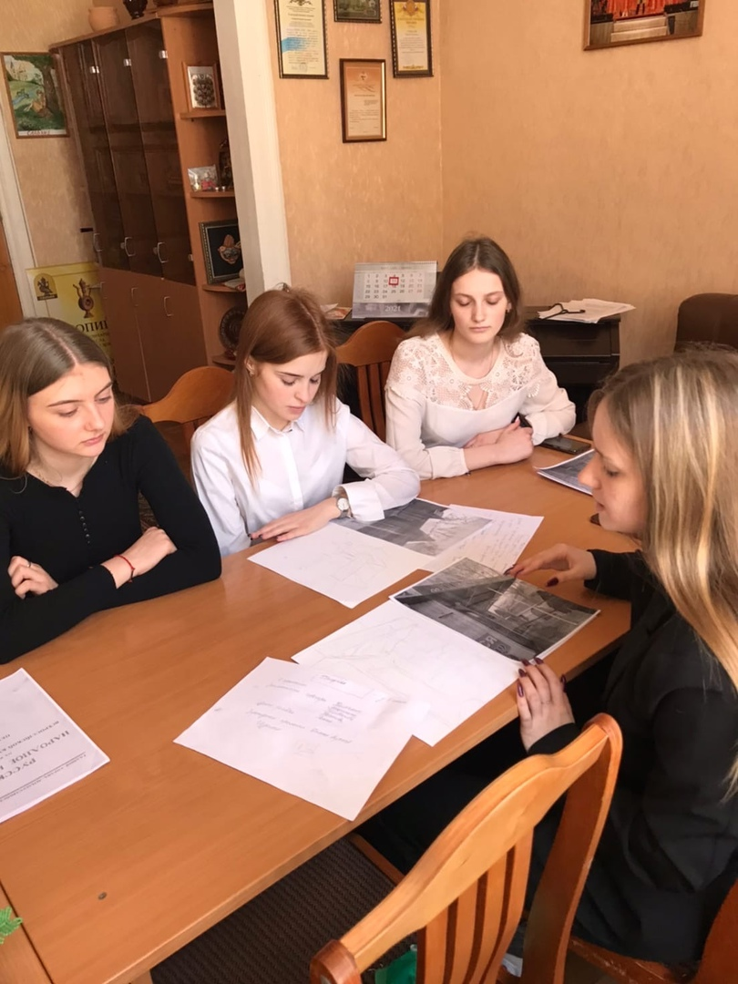
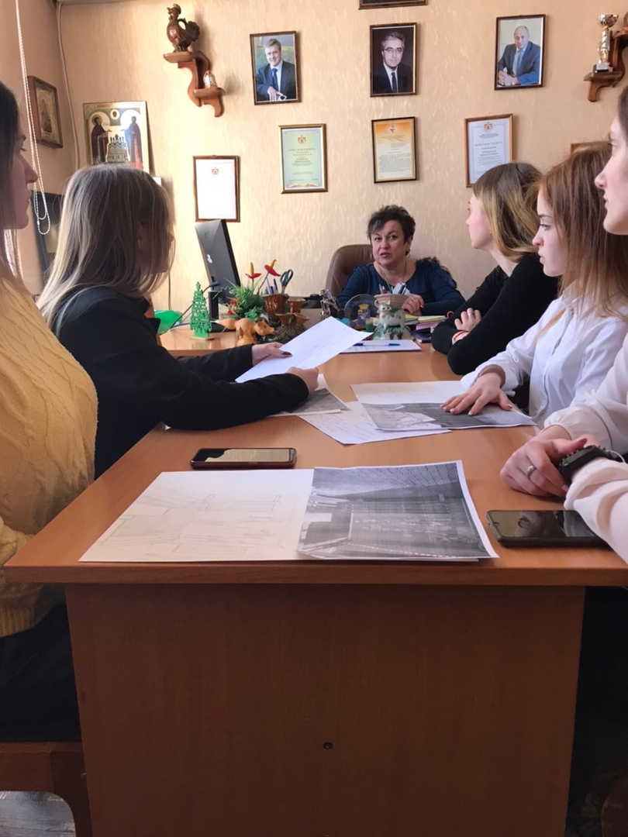
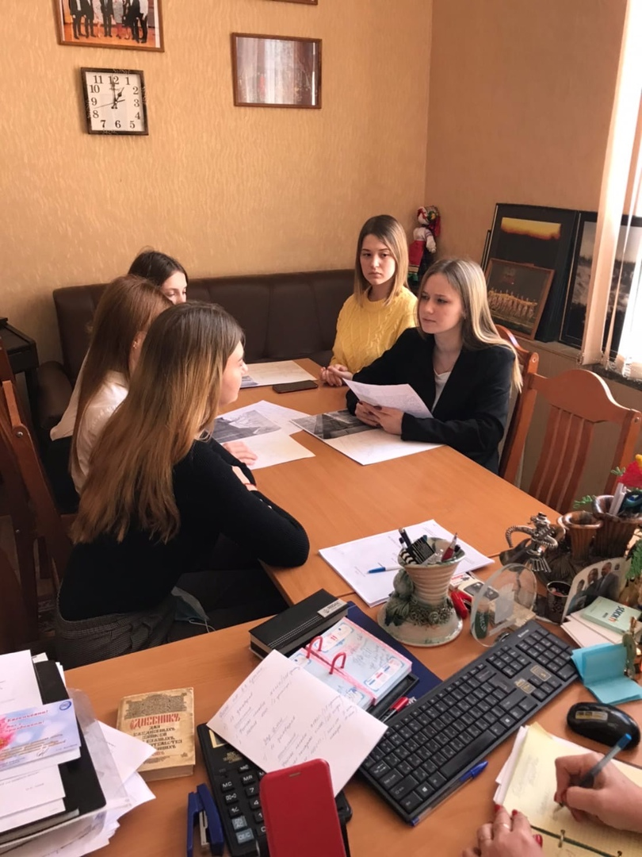
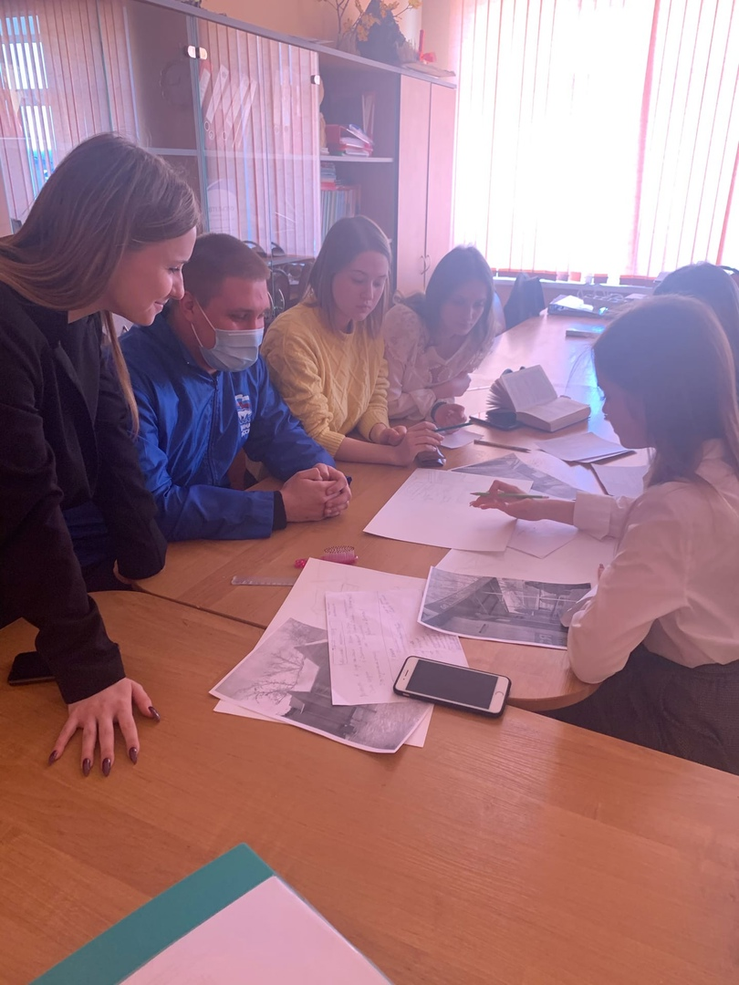
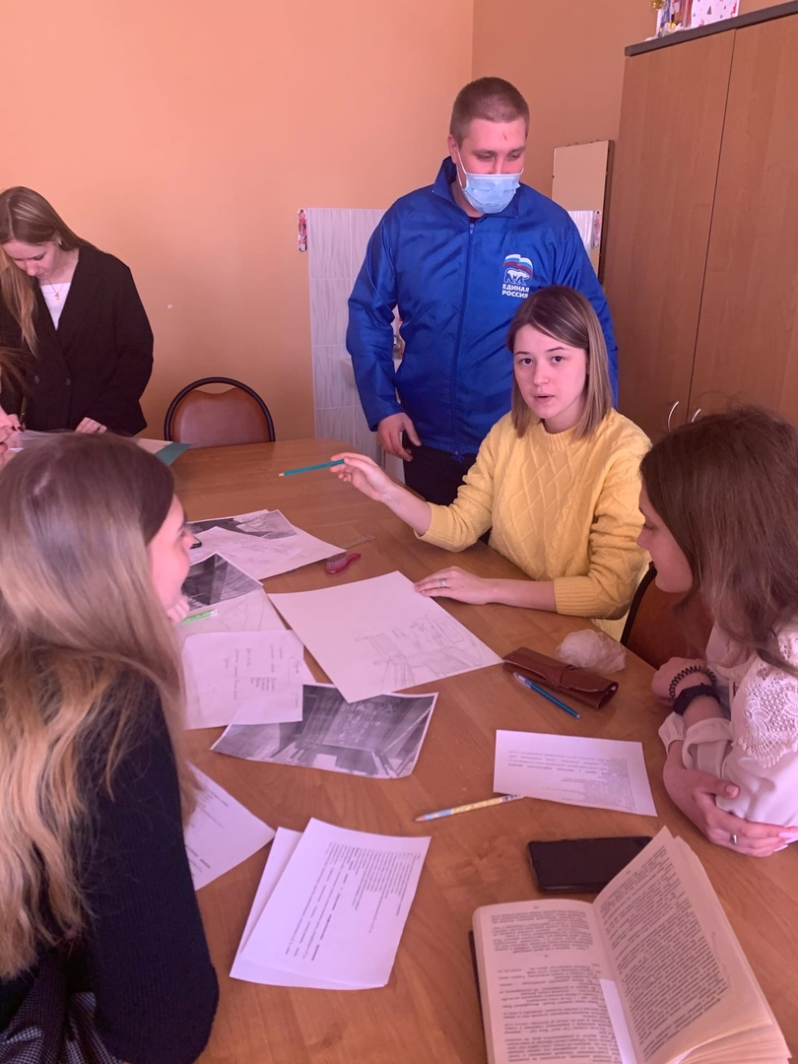

Slide 7
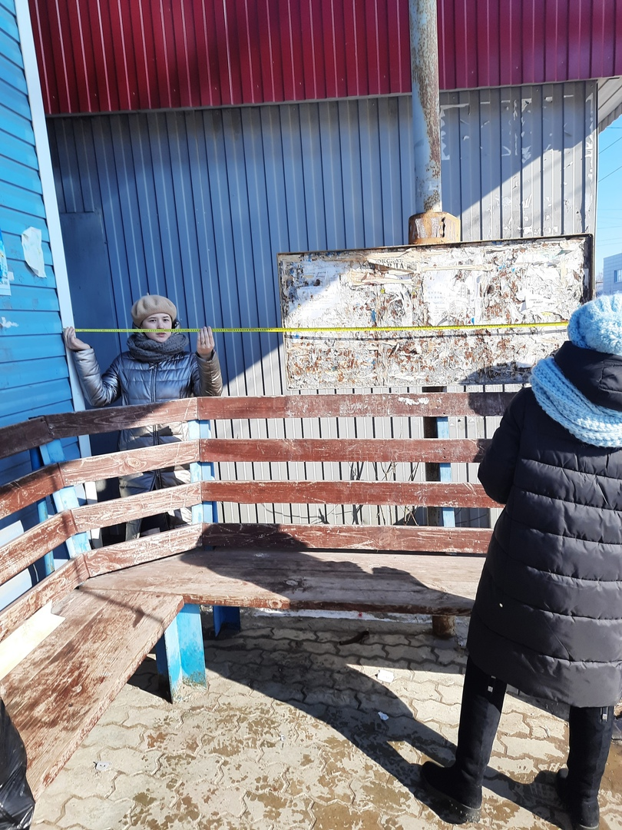

Slide 8


Slide 9
Качественные результаты
Возродился облик города;
Количественные результаты
В проект вовлечено 15 волонтёров;
Проведено 5 встреч с представителями городской власти;
3 газетные статьи;
Установлены 3 тематические остановки в городе.
Повысилась духовность молодого поколения;
Возрос интерес к прошлому малой родины;
Наша семья обрела покой, моральное удовлетворение.
Привлечена молодёжная администрация, краеведы;
2 выступления по телевидению;

Slide 10
Проект
«Городские остановки – зона комфорта»
Спасибо за внимание!

